Slide 1

IOT-Samstag 9.2.19
"Internet of things"
mit OpenHab und ESP32
Intranet

Slide 2





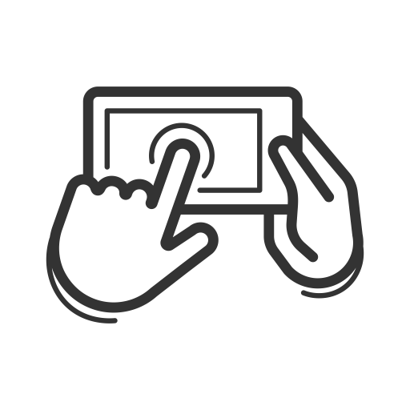
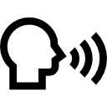



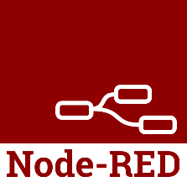



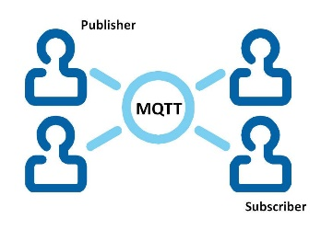




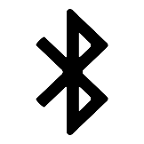





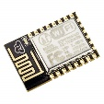
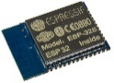



INTRANET of Things – Technologie Stack
CLOUD
EWeLink
UI
REGELWERK
OpenHAB
INTEGRATION
TRANSPORT
PROTOKOLL
433MHz
868MHz
Kabel
DEVICES
FS20
ESP …

Slide 3
Inhalt
Montag - ESP
Einstieg in die Programmierung von IOT-Devices
Infrastruktur zur Programmierung des ESP32
Verwendung von Bibliotheken für Standardaufgaben
HttpServer, ArduinoJson, WiFiManager, …
Vernetzen der Devices mit dem MQTT-Broker
Dienstag - OpenHab
Installation auf Raspi und per Docker
Konfiguration einfacher Szenarien
Bindings, Items, Persistence, …
Mittwoch – weitere Themen
Bluetooth Low Energy am Beispiel MiFlora
ESP32 als BLE-Gateway
Abfrage per Android unter Kotlin

Slide 4
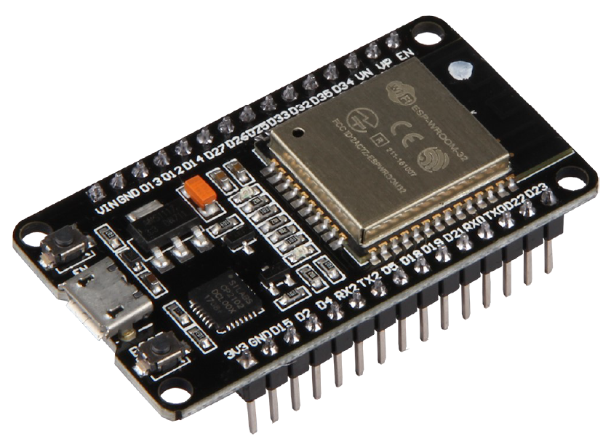
ESP32 – NodeMCU ESP32
Ultra-Low-Power 32Bit-Microcontroller von Espressif
Zwei Kerne
Ein ULP-Kern
Clockspeed: 160-240 MHz
Flashspeicher: 4MB
Digital IO: 11
Analog In: 12 Bit viele Channels
Analog Out: PWM, 2 Channels direkt
Intergriertes Wifi-Modul und BLE

Slide 5
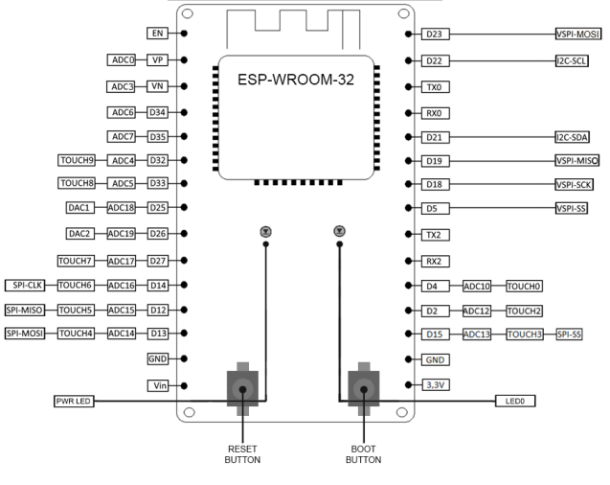
NodeMCU ESP32 Pinout

Slide 6
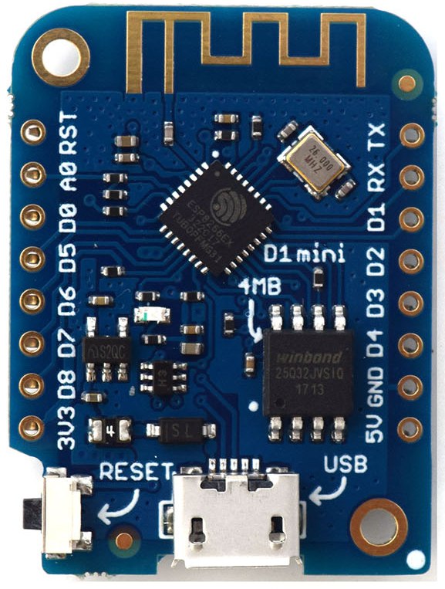
ESP8266 – Wemos D1 mini
Sehr ähnliches Programmiermodell
Low-Power 32Bit-Microcontroller von Espressif
Clockspeed: 60-160 MHz
Flashspeicher: 4MB
Digital IO: 11
Analog In: 1
Intergriertes Wifi-Modul
Wenn es für ESP32 keine Library gibt (NeoPixels-Matrix)

Slide 7
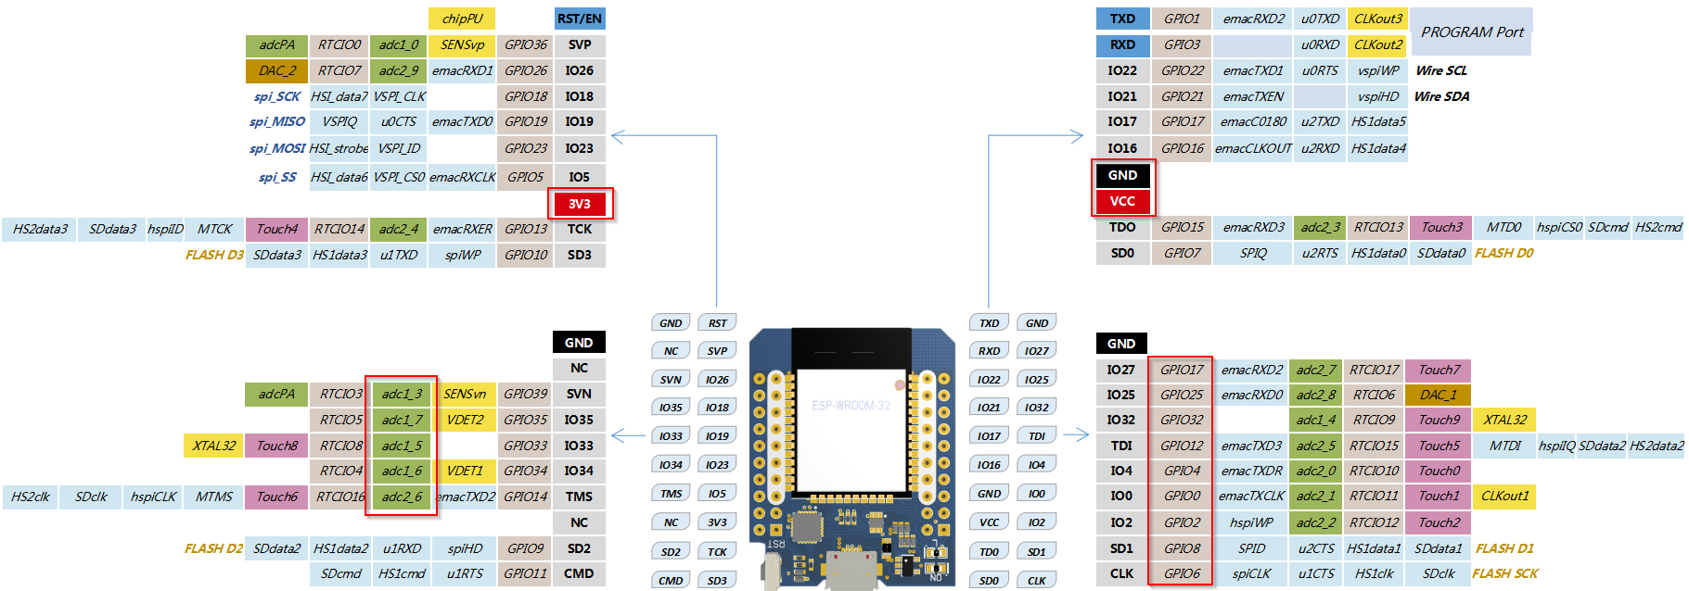
ESP32 Wemos Mini Pinout
Nicht alle Pins sind frei verfügbar
Tabelle von Andreas Spiess

Slide 8

Infrastruktur aufsetzen und testen
VisualStudioCode
PlatformIO
ESP32
Treiber für Windows und Mac
Übung

Slide 9
CodeEditor VsCode
CrossPlattform
Erweiterbar
In JavaScript geschrieben
Basiert auf Electron
Verwendet WebBrowser Chromium und node.js
Mit Menüeintrag in FileExplorer installieren

Slide 10
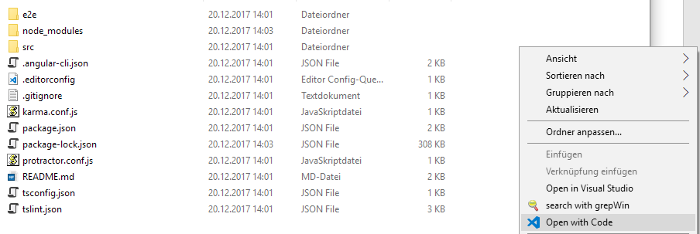
VsCode in Verzeichnis starten

Slide 11
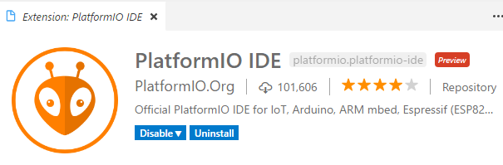
VsCode Extension PlatformIO

Slide 12
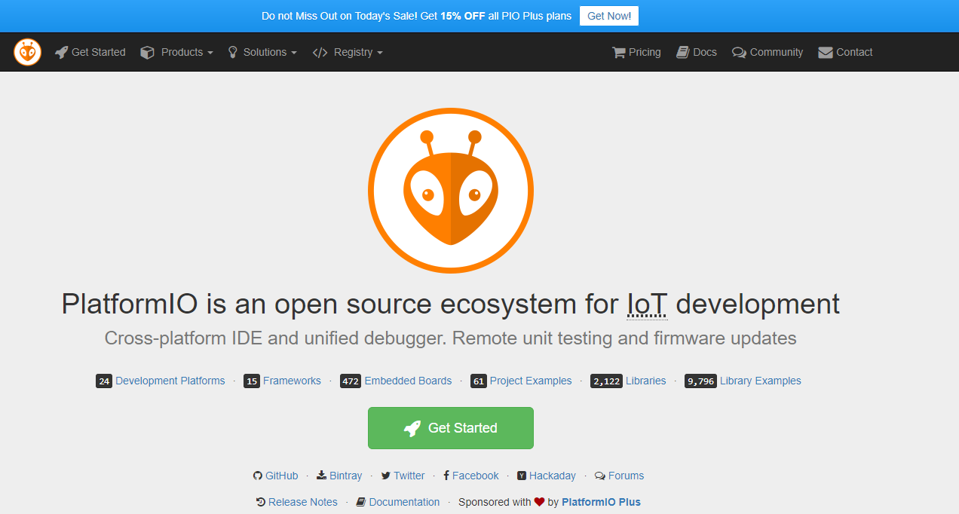
PlatformIO

Slide 13

Treiber für Uart über USB
https://www.silabs.com/products/development-tools/software/usb-to-uart-bridge-vcp-drivers

Slide 14
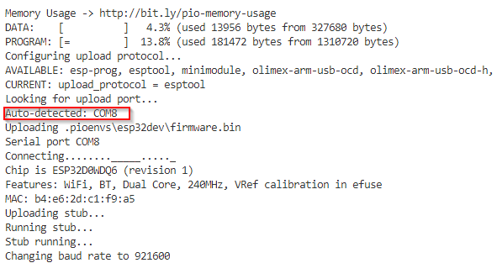
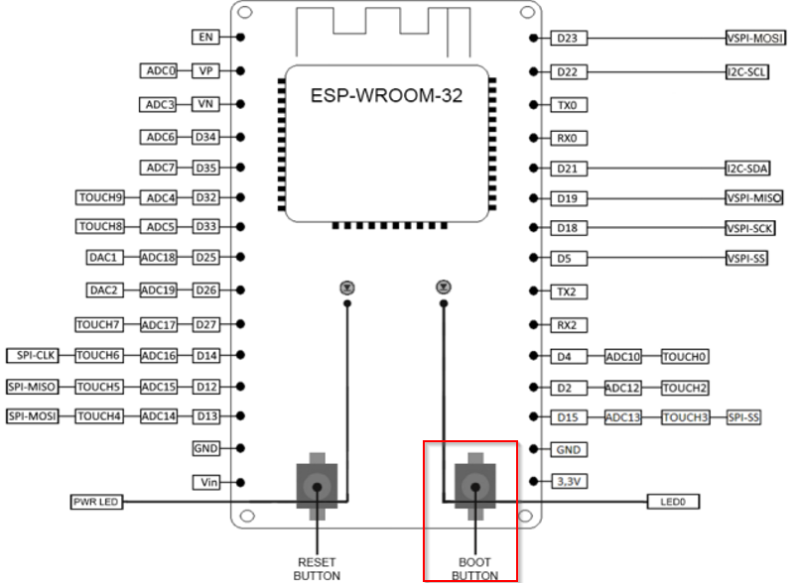
App FirstProject hochladen
Nach Auto-detected
Boot-Button drücken

Slide 15
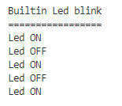
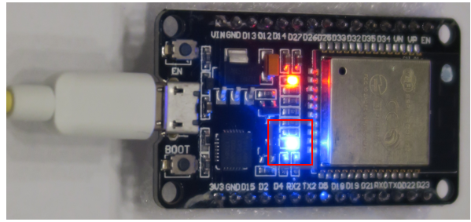
Infrastruktur läuft

